Slide 1

MODELO ENTIDAD RELACIÓN IDENTIFICANDO RELACIONES

Slide 2

Objetivos de la Clase
Definir qué es una Relación.
Identificar una Relación.
Cardinalidad de una Relación.
Grado de una Relación.

Slide 3
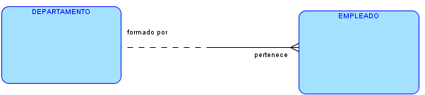

Identificando Relaciones
Una relación es una asociación bidireccional y significativa entre ambas entidades, o entre una entidad y ella misma.
Notes:
Identificando Relaciones
Una relación es una asociación bidireccional y significativa entre ambas entidades, o entre una entidad y ella misma.
Es una relación significativa y nombrable entre dos o más entidades o de una entidad consigo misma.
Cada relación asocia una instancia de cada una de las entidades involucradas en ella.
Una relación representa las reglas de negocio que une a las entidades. Siempre hay dos reglas de negocio para cada relación.
En el ejemplo las reglas del negocio son:
Un departamento puede estar formado por uno o muchos empleados.
Un empleado debe pertenecer a uno y solo un departamento.

Slide 4
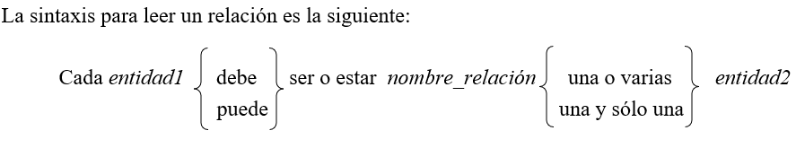
Identificando Relaciones
Uno
Obligatorio
Opcional
Muchos
(Pata de Gallo)
Notes:
Identificando Relaciones
Cada dirección de la relación tiene ciertas características que se pueden especificar en el MER:
Un nombre (que es un verbo): etiqueta que aparece cerca de la entidad a la que está asignado. Asegúrese de que todos los nombres de relación estén en minúsculas (por ejemplo: "asignado a" o "responsable").
Cardinalidad Mínima (u opcionalidad ): puede ser opcional (cero) u obligatoria (al menos uno).
Cardinalidad Máxima (o grado): puede ser uno o muchos.
Cuando se lee las regla del negocio (relación), utilice las siguientes palabras para la cardinalidad mínima:
Opcional: utilice "puede ser" o "puede".
Obligatorio: use "debe ser" o "debe".
Cuando se lee las reglas del negocio (relación), utilice las siguientes palabras siguientes para la cardinalidad máxima:
Línea: Use "uno y sólo uno.“
Pata de gallo: Use "uno o muchos".
La sintaxis para leer un relación es la siguiente:
Cada entidad1 ... debe ... ser o estar nombre_relación … una o varias ... entidad2
puede una y sólo una

Slide 5
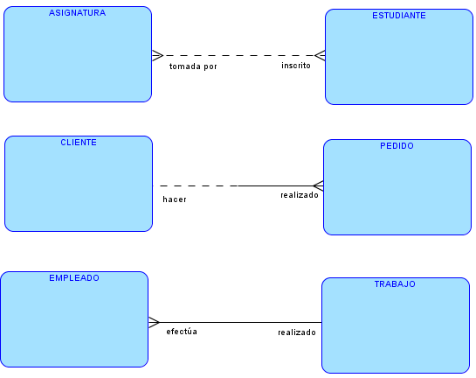
Identificando Relaciones
Una asignatura puede ser tomada por uno o muchos estudiantes. Un estudiante puede estar inscrito en una o más asignaturas.
Un cliente puede hacer uno o muchos pedidos. Un pedido es realizado por un cliente
Un empleado efectúa un trabajo. Un trabajo es realizado por uno o muchos empleados.
Notes:
Identificando Relaciones
Con el fin de establecer las reglas de negocio para cada relación, primero lea una relación en una dirección y luego lea la relación en la otra dirección. En los siguientes ejemplos las relaciones se leerían como se muestran en cada ejemplo.

Slide 6
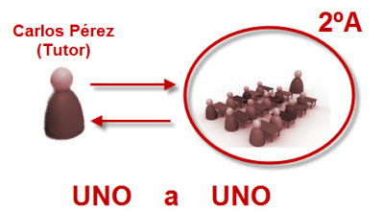
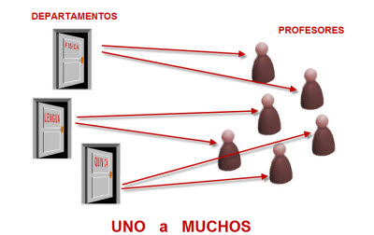
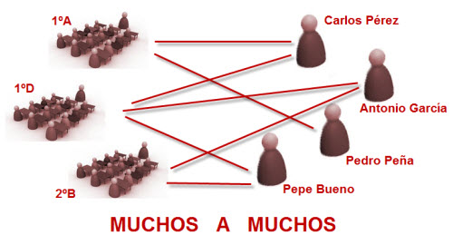
Grados de Cardinalidad
Podemos distinguir los siguientes Grados de Cardinalidad (Cardinalidad Máxima):
Uno a Muchos (1:M) o Muchos a Uno (M:1)
Muchos a Muchos (M:M)
Uno a Uno (1:1)
Notes:
Grados de Cardinalidad
Las relaciones tienen asociadas una cardinalidad que expresa el número de entidades con las que puede asociarse otra entidad mediante una relación.
La Cardinalidad con la que una Entidad participa en una relación específica corresponde al número mínimo y máximo de correspondencias en las
que puede tomar parte cada Entidad.
Podemos distinguir los siguientes Grados de Cardinalidad (Cardinalidad Máxima):
Uno a Muchos (1:M) o Muchos a Uno (M:1)
Muchos a Muchos (M:M)
Uno a Uno (1:1)

Slide 7
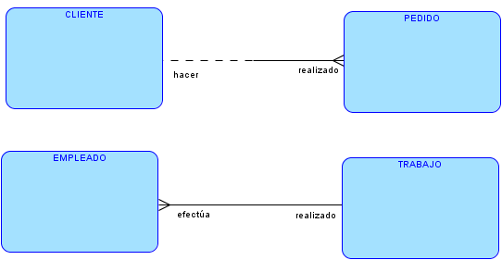
Relación Uno a Muchos (1:N) o Muchos a Uno (N:1)
Un cliente puede hacer uno o muchos pedidos. Un pedido es realizado por uno y sólo un cliente.
Un empleado efectúa uno y sólo un trabajo. Un trabajo es realizado por uno o muchos empleados.
Notes:
Relación 1:N
Se caracteriza por tener cardinalidad de uno o más en una dirección y un grado de uno y sólo uno en la otra dirección. Este tipo de relación es la más frecuente.

Slide 8
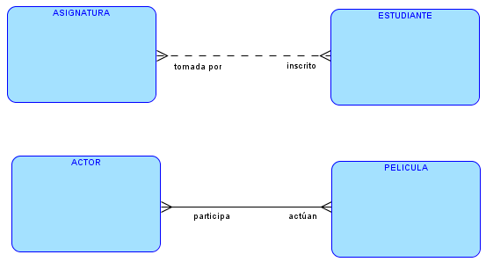
Relación Muchos a Muchos (M:N)
Una asignatura puede ser tomada por uno o muchos estudiantes
Un estudiante puede estar inscrito en una o más asignaturas
Un actor participa en una o muchas películas En una película actúan uno o muchos actores
Notes:
Relación M:N (M:M)
Se caracteriza porque tienen cardinalidad de uno o más en ambas direcciones. Este tipo de relación es común verlas al comienzo del Modelo Entidad Relación.

Slide 9
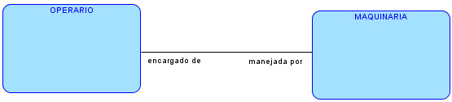
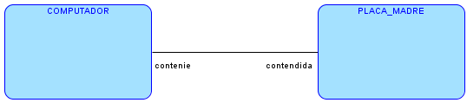
Relación Uno a Uno (1:1)
Un operario es encargado de una y sólo una maquinaria
Una maquinaria es manejada por uno y sólo un operario
Un computador contiene una y sólo una placa madre
Una placa madre es contenida por un y sólo un computador
Notes:
Relación 1:1
Se caracteriza porque tienen una cardinalidad de uno y sólo uno en ambas direcciones.
Este tipo de relaciones son las menos comunes y se debe tener cuidado, ya que puede que este tipo de relación entre entidades sea realmente una misma entidad y no entidades diferentes.

Slide 10
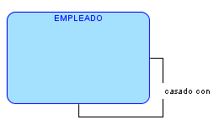
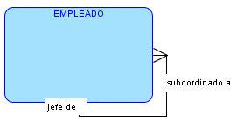
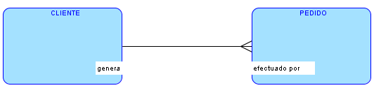
Grado de las Relaciones
La asociación recursiva o unaria
La asociación binaria
Notes:
Grado de las Relaciones
La cantidad de entidades en una relación determina el grado de la relación, por ello podemos distinguir las asociaciones Unaria, Binaria, Ternaria y N-Aria.
La asociación recursiva o unaria es una relación entre ocurrencias de una misma entidad. Pueden ser 1:1, 1:N o M:N.
La asociación binaria es una relación entre ocurrencias de dos clases de entidades. Pueden ser 1:1, 1:N o M:N.

Slide 11
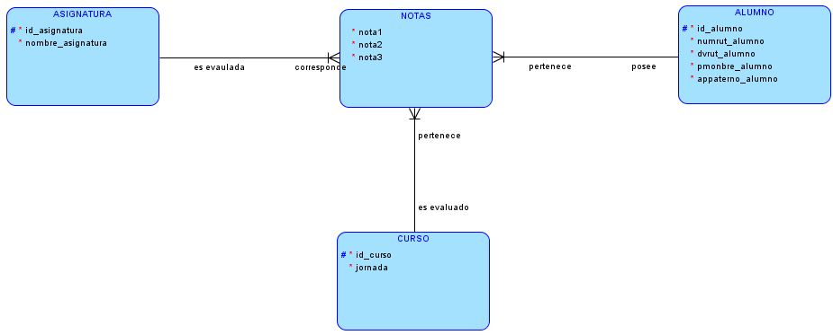
Grado de las Relaciones
La asociación ternaria
Notes:
Grado de las Relaciones
La asociación ternaria es una relación simultánea entre ocurrencias de tres clases de entidades. En el ejemplo, las asignaturas de un alumno correspondientes al curso en el que está son evaluadas con una o muchas notas. En general para las relaciones ternarias se recomienda tener 2 o 3 relaciones binarias.

Slide 12

Resumen de la Clase
Se definió qué es una Relación.
Se explicó cómo identificar una Relación.
Se definió qué es la Cardinalidad de una Relación y cómo se representan.
Se definió que es la Grado de una Relación y cómo se representan.

